Slide 1
Gerarchia di Memoria

Slide 2
Processor
Devices
Control
Memory
Input
Datapath
Output
Cache
Main Memory
Secondary Memory
(Disk)

Slide 3
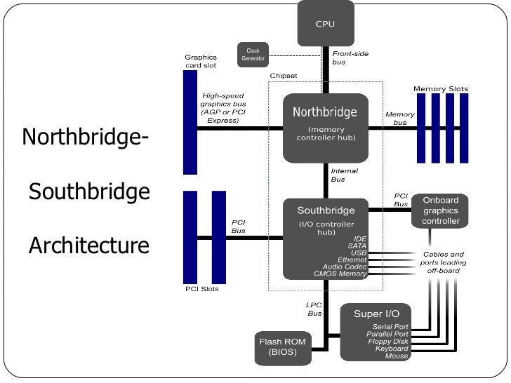

Slide 4
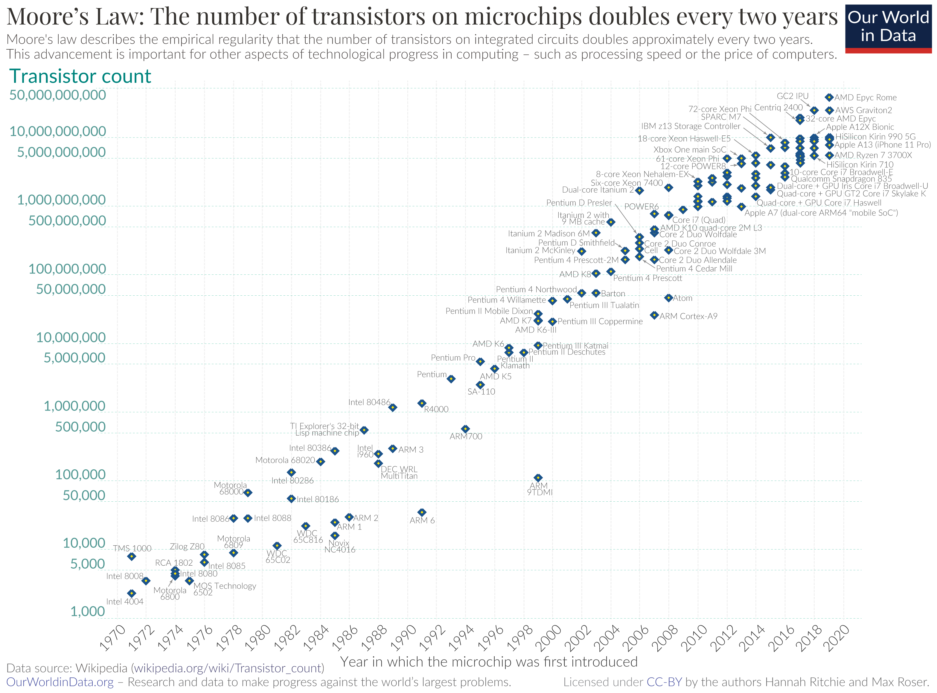
µProc
55%/anno
(2X/1.5anni)
DRAM
7%/anno (2X/10anni)

Slide 6
Tipica Gerarchia di Memoria
Sfrutta il principio di località per concilare velocità, dimensione e costo
On-Chip Components
Control
Instr
Cache
Second
Level
Cache
(SRAM)
Secondary
Memory
(Disk)
ITLB
Main
Memory
(DRAM)
Datapath
RegFile
DTLB
Data
Cache
Velocità (cicli):
½ 1 10 100 10,000
Dimensione (bytes):
100 10K M G T
Costo: massimo minimo

Slide 7
Tecnologie per elementi di memoria
Le Memorie Cache usano SRAM per velocità e compatibilità
  Veloce (tempo di accesso circa 0.5 - 2.5 nsec)
  Bassa densità (6 transistor per cella), consumo elevato, costosa
  Statica: contenuto permanente (se alimentata)
La Memoria Principale usa DRAM per dimensione (densità)
  Più lenta (tempo di accesso circa 50 - 70 nsec)
  Alta densità (1 transistor per cella), consumo contenuto, economica
  Dinamica: richiede il “refresh” regolare (e.g. ~ ogni 8 ms)
    refresh “consuma” 1% - 2% dei cicli di lettura/scriitura della DRAM
  Indirizzi divisi in 2 componenti (riga e colonna)
    RAS (Row Access Strobe)
    CAS (Column Access Strobe)

Slide 8
LETTURA DRAM
+1
Il contenuto di una riga viene trasferito in un registro
L’indirizzo di Colonna corrisponde al primo dato del “burst” definito dal numero di dati in sequenza
  Trasferimento di un burst di dati (un cache block) da una serie di indirizzi sulla stessa riga
    Il memory bus clock controlla il trasferimento di parole in sequenza che compongono il “burst”
N colonne
Column
Address
DRAM
Row
Address
N righe
N x M SRAM
M bit
M-bit Output
1st M-bit
2nd M-bit
3rd M-bit
RAS
Cycle Time
CAS
Row Add.
Col Add.
Row Add

Slide 9
SDR SDRAM
Single Data Rate
Synchronous Dynamic Random Access Memory
SDRAM is designed to synchronize itself with the CPU timing
The memory controller knows the exact clock cycle when the requested data will be ready, so the CPU no longer has to wait between memory accesses.
For example, PC66 SDRAM runs at 66 MT/s, PC100 SDRAM runs at 100 MT/s, PC133 SDRAM runs at 133 MT/s, and so on.
The I/O, internal and bus clocks are the same. For example, the I/O, internal clock and bus clock of PC133 are all 133 Mhz.
Single Data Rate means that SDRAM can only read/write one time in a clock cycle. SDRAM have to wait for the completion of the previous command to be able to do another read/write.

Slide 10
DDR SDRAM
Double Data Rate SDRAM
The next generation of SDRAM is DDR, which achieves greater bandwidth than the preceding single data rate SDRAM by transferring data on the rising and falling edges of the clock signal (double pumped).
Effectively, it doubles the transfer rate without increasing the frequency of the clock. The transfer rate of DDR SDRAM is the double of SDR SDRAM without changing the internal clock
In DDR SDRAM, as the first generation of DDR memory, the prefetch buffer is 2n, which is the double of SDR SDRAM. The transfer rate of DDR is between 266~400 MT/s. DDR266 and DDR400 are of this type.

Slide 11
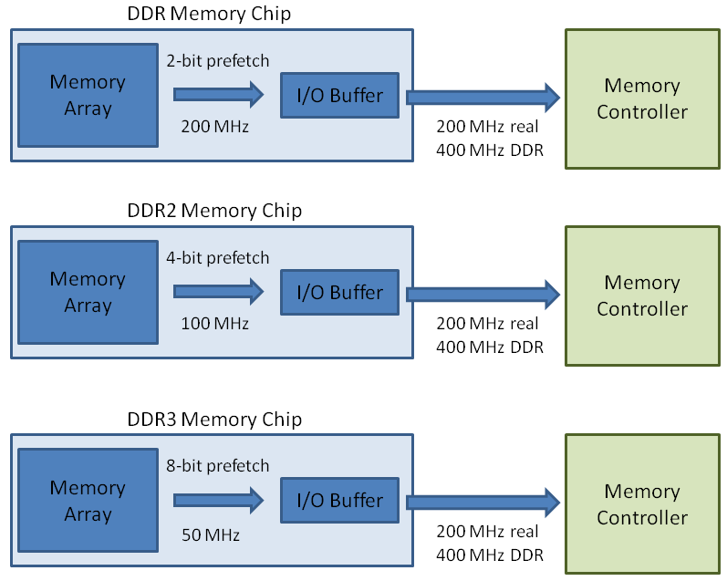

Slide 12
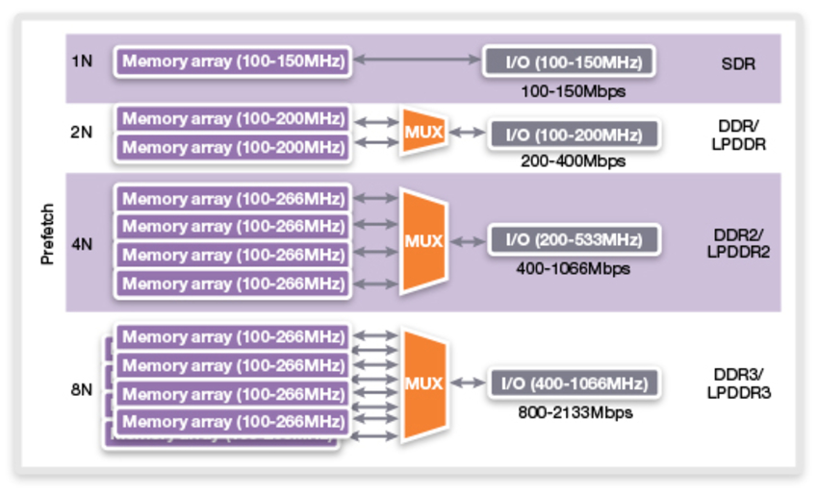

Slide 13
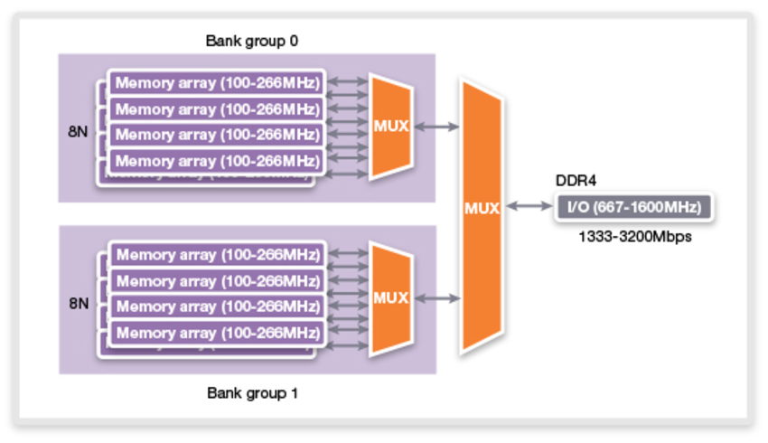

Slide 14
DDR2 (Double Data Rate 2 SDRAM)
Its primary benefit is the ability to operate the external data bus twice as fast as DDR SDRAM.
This is achieved by improved bus signal.
The prefetch buffer of DDR2 is 4 bit (double of DDR SDRAM).
DDR2 memory is at the same internal clock speed (133~200MHz) as DDR, but the transfer rate of DDR2 can reach 533~800 MT/s with the improved I/O bus signal.
DDR3 (Double Data Rate 3 SDRAM)
DDR3 memory reduces 40% power consumption compared to current DDR2 modules, allowing for lower operating currents and voltages (1.5 V, compared to DDR2's 1.8 V or DDR's 2.5 V).
The transfer rate of DDR3 is 800~1600 MT/s. DDR3's prefetch buffer width is 8 bit, whereas DDR2's is 4 bit, and DDR's is 2 bit.
DDR3 also adds two functions, such as ASR (Automatic Self-Refresh) and SRT (Self-Refresh Temperature). They can adapt the memory control refresh rate according to the temperature variation.

Slide 15
DDR4 (Double Data Rate 4 SDRAM)
DDR4 SDRAM provides the lower operating voltage (1.2V) and higher transfer rate.
The transfer rate of DDR4 is 2133~3200 MT/s. DDR4 adds the new Bank Groups technology.
Each bank group has the feature of singlehanded operation. DDR4 can process 4 data within a clock cycle.
DDR4 also adds some functions, such as DBI (Data Bus Inversion), CRC (Cyclic Redundancy Check) and CA parity. They can enhance DDR4 memory's signal integrity, and improve the stability of data transmission/access.

Slide 16
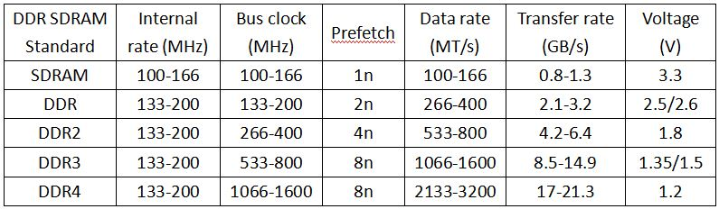
DDR5-4800 | 300 MHz | 2400 MHz 8n | 4800 MT/s | 38.4 GB/s 1.1
DDR5-6400 | 400 MHz | 3200 MHz 8n | 6400 MT/s | 51.2 GB/s 1.1

Slide 17
Perchè una gerarchia di memorie risulta efficiente?
Località nel tempo(locality in time)
  Se un indirizzo di memoria viene referenziato molto probabilmente verrà nuovamente referenziato a breve
  ⇒ Mantenere il dato utilizzato più recentemente vicino al processore
Località nello spazio(locality in space)
  Se un indirizzo di memoria viene referenziato molto probabilmente verrà referenziato a breve l’indirizzo vicino
  ⇒ Spostare blocchi di dati contigui più vicino al processore

Slide 18
Terminologia
Blocco (o linea): la minima unità di informazione presente ovvero oggetto di trasferimento nella cache
Hit Rate: la percentuale di accessi alla memoria che hanno successo in un dato livello della gerarchia di memoria
  Hit Time: tempo di access ad un livello della gerarchia di memoria
  = tempo di accesso al blocco + tempo per determinare se hit o miss
Miss Rate: la percentuale di accessi alla memoria che NON hanno successo in un dato livello della gerarchia di memoria ⇒ 1 - (Hit Rate)
  Miss Penalty: tempo richiesto per sostituire un blocco della cache
  = tempo di accesso ad un blocco nel livello inferiore + tempo richiesto per il trasferimento al livello superiore + tempo di scrittura nel livello in cui si è verificata la miss + tempo richiesto per trasferire il dato a chi ne ha fatto richiesta.
  Hit Time << Miss Penalty

Slide 19
Caratteristiche della gerarchia di memoria
Processor
Sottoinsiemi in successione:
– un blocco in L1$ è un sottoinsieme del contenuto del L2$ che è a sua volta sottoinsieme del contenuto della MP che infine è un sottoinsieme del contenuto dells MS
4-8 bytes (word)
Tempo di accesso crescente
L1$
8-32 bytes (block)
L2$
1 to 4 blocks
Memoria principale
1,024+ bytes (disk sector = page)
Memoria secondaria
(Dimensione indicativa per ciascun livello

Slide 20
Chi gestisce questa gerarchia ?
registri ↔ memoria primaria
  dal compilatore (programmatore?)
cache ↔ memoria primaria
  Dal cache controller (hardware)
Memoria primaria ↔ dischi (memoria secondaria)
  Dal Sistema operativo (virtual memory)
  Conversione da indirizzo virtuale a indirizzo fisico (Translation Look-aside Buffer, TLB -> hardware)
  Dal programmatore (files, data base)

Slide 21
Funzionamento basilare della Cache
Due domande (livello hardware):
  1: Come stabilire se un dato è in cache ?
  2: Se c’e’ come lo possiamo leggere/scrivere ?
Completamente associativa
Ogni elemento contiene sia il dato che il suo indirizzo (identificatore)
Ogni elemento richiede la presenza di un comparatore

Slide 22
Funzionamento basilare della Cache
Indirizzamento diretto (direct mapped)
  Ogni blocco di memoria corrisponde esattamente ad un blocco della cache.
    Molti blocchi del livello inferiore devono condividere uno stesso blocco nella cache
  Mappatura indirizzi per lettura/scrittura
  (indirizzo di un blocco) modulo (numero di blocchi della cache)
  Memorizzazione di una etichetta (tag) associate ad ogni blocco della cache che contiene informazioni sull’indirizzo corrispondente necessarie per identificare il blocco (i bit più significativi dell’indirizzo) .

Slide 23
0000xx
0001xx
0010xx
0011xx
0100xx
0101xx
0110xx
0111xx
1000xx
1001xx
1010xx
1011xx
1100xx
1101xx
1110xx
1111xx
Index
Valid
Tag
Data
00
01
10
01
11

Slide 24
Cache: un primo semplice esempio
Main Memory
0000xx
0001xx
0010xx
0011xx
0100xx
0101xx
0110xx
0111xx
1000xx
1001xx
1010xx
1011xx
1100xx
1101xx
1110xx
1111xx
Cache
Blocchi di una parola:
i due bit meno significativi identificano il byte (parole di 32 bit)
Index
Valid
Tag
Data
00
01
10
11
2: Dove ?
Usare I 2 bit centrali dell’indirizzo di memoria – index – per stabilire in quale blocco della cache dovrebbero trovarsi (i.e., modulo il numero di blocchi della cache)
1: E’ presente in cache ?
Confrontare il tag con i 2 bit più significativi dell’indirizzo per stabilire se il blocco è in cache
(block address) modulo (# of blocks in the cache)

Slide 25
Byte offset
31 30 . . . 13 12 11 . . . 2 1 0
Hit
Tag
20
10
Data
Index
Index
Valid
Tag
Data
0
1
2
.
.
.
1021
1022
1023
20
32

Slide 26
0 : 000000 4 : 000100 8 : 001000 12 : 001100
16 : 010000 12 : 001100 16 : 010000 60 : 111100
0
miss
4
miss
8
miss
12
miss
00 Mem(0)
00 Mem(0)
00 Mem(0)
00 Mem(4)
00 Mem(0)
00 Mem(4)
00 Mem(8)
00 Mem(4)
00 Mem(8)
00 Mem(12)
16
miss
12
hit
16
hit
60
miss
01
16
00 Mem(0)
00 Mem(4)
00 Mem(8)
00 Mem(12)
01 Mem(16)
00 Mem(4)
00 Mem(8)
00 Mem(12)
01 Mem(16)
00 Mem(4)
00 Mem(8)
00 Mem(12)
01 Mem(16)
00 Mem(4)
00 Mem(8)
00 Mem(12)
11
60

Slide 27
0 : 000000 4 : 000100 8 : 001000 12 : 001100
16 : 010000 12 : 001100 16 : 010000 60 : 111100
0
miss
4
hit
8
miss
00 Mem(4) Mem(0)
00 Mem(4) Mem(0)
00 Mem(4) Mem(0)
00 Mem(12) Mem(8)
12
hit
16
miss
12
hit
00 Mem(4) Mem(0)
01 Mem(20) Mem(16)
01 Mem(20) Mem(16)
00 Mem(12) Mem(8)
00 Mem(12) Mem(8)
00 Mem(12) Mem(8)
16
hit
60
miss
10 Mem(20) Mem(16)
01 Mem(20) Mem(16)
00 Mem(12) Mem(8)
11 Mem(60) Mem(56)

Slide 28
Byte offset
Hit
31 30 . . . 13 12 11 . . . 4 3 2 1 0
Data
Tag
20
8
Block offset
Index
Index
Valid
Tag
Data
0
1
2
.
.
.
253
254
255
20
32

Slide 29
0 : 000000 16 : 010000 0 16
0 16 0 16
0
miss
16
miss
0
miss
16
miss
01
16
00
0
01
00 Mem(0)
00 Mem(0)
01 Mem(4)
00 Mem(0)
16
0
miss
01
16
miss
00
0
miss
01
16
miss
00
0
16
0
16
01 Mem(4)
00 Mem(0)
01 Mem(4)
00 Mem(0)

Slide 30
0000xx
0001xx
0010xx
0011xx
0100xx
0101xx
0110xx
0111xx
1000xx
1001xx
1010xx
1011xx
1100xx
1101xx
1110xx
1111xx
Way
Set
V
Tag
Data
0
0
1
0
1
1

Slide 31
0 : 000000 16 : 010000 0 16 0 16 0 16
0
miss
16
miss
0
hit
16
hit
000 Mem(0)
000 Mem(0)
000 Mem(0)
000 Mem(0)
010 Mem(16)
010 Mem(16)
010 Mem(16)

Slide 32
31 30 . . . 13 12 11 . . . 2 1 0
Byte offset
Tag
22
8
Index
Index
V
Tag
Data
V
Tag
Data
V
Tag
Data
V
Tag
Data
0
1
2
.
.
.
253
254
255
0
1
2
.
.
.
253
254
255
0
1
2
.
.
.
253
254
255
0
1
2
.
.
.
253
254
255
Way 0
Way 1
Way 2
Way 3
32
4x1 select
Hit
Data

Slide 33
Dimensione cache
2^{n} x (dim. block + di. campo tag + bit valid)
Ad esempio se capacità è 16KB con blocchi di 4 parole :
2^10 x (4x32 +18 + 1) = 2^10 x 147 = 147Kbits = 18,4 KB

Slide 34
Cache Hits
Read hits (I$ e D$)
  È il caso ottimale
Write hits (solo D$)
  Garanzia di consistenza tra cache e memoria
    write-through
    write-through + write buffer
  Possibilità di inconsistenza
    write-back
    Necessario un “dirty bit”
    write buffer per migliorare prestazioni
Notes:
In a write-back cache, because we cannot overwrite the block (since we may not have a backup copy anywhere), stores either require two cycles (one to check for a hit, followed by one to actually do the write) or require a write buffer to hold that data (essentially pipelining the write).
By comparison, a write-through cache can always be done in one cycle assuming there is room in the write buffer. Read the tag and write the data in parallel. If the tag doesn’t match, the generate a write miss to fetch the rest of that block from the next level in the hierarchy (and update the tag field).

Slide 35
Cause Cache Miss
Obbligato:
  Primo accesso ad un blocco
  Miglioramento: aumentare la dimensione del block size (ma aumenta la miss penalty)
Capacità:
  Miglioramento: aumentare la dimensione cache (ma aumenta tempo accesso)
Conflitto (collisione):
  Molte locazioni di memoria corrispondono alla stessa riga cache
  Migloramento : aumentare dimensione della cache, aumentare associatività (può aumentare il tempo di accesso)
Notes:
(Capacity miss) That is the cache misses are due to the fact that the cache is simply not large enough to contain all the blocks that are accessed by the program.
The solution to reduce the Capacity miss rate is simple: increase the cache size.
Here is a summary of other types of cache miss we talked about.
First is the Compulsory misses. These are the misses that we cannot avoid. They are caused when we first start the program.
Then we talked about the conflict misses. They are the misses that caused by multiple memory locations being mapped to the same cache location.
There are two solutions to reduce conflict misses. The first one is, once again, increase the cache size. The second one is to increase the associativity.
For example, say using a 2-way set associative cache instead of directed mapped cache.
But keep in mind that cache miss rate is only one part of the equation. You also have to worry about cache access time and miss penalty. Do NOT optimize miss rate alone.
Finally, there is another source of cache miss we will not cover today. Those are referred to as invalidation misses caused by another process, such as IO , update the main memory so you have to flush the cache to avoid inconsistency between memory and cache.
+2 = 43 min. (Y:23)

Slide 36
Gestione Cache Miss (blocco di una parola)
Read miss (I$ and D$)
  Stallo della pipeline e caricamento blocco in cache + eventuale write back del blocco rimosso
Write misses (D$ only)
  Stallo della pipeline e caricamento blocco in cache + eventuale write back del blocco rimosso
  o
  Write allocate (scrittura immediata + eventuale write through)
  No-write allocate – scrittura diretta al livello superiore
Notes:
Let’s look at our 1KB direct mapped cache again.
Assume we do a 16-bit write to memory location 0x000000 and causes a cache miss in our 1KB direct mapped cache that has 32-byte block select.
After we write the cache tag into the cache and write the 16-bit data into Byte 0 and Byte 1, do we have to read the rest of the block (Byte 2, 3, ... Byte 31) from memory?
If we do read the rest of the block in, it is called write allocate. But stop and think for a second. Is it really necessary to bring in the rest of the block on a write miss?
True, the principle of spatial locality implies that we are likely to access them soon.
But the type of access we are going to do is likely to be another write.
So if even if we do read in the data, we may end up overwriting them anyway so it is a common practice to NOT read in the rest of the block on a write miss.
If you don’t bring in the rest of the block, or use the more technical term, Write Not Allocate, you better have some way to tell the processor the rest of the block is no longer valid.
This bring us to the topic of sub-blocking.

Slide 37
Blocchi Multiword
Read misses (I$ and D$)
  Stessa operazione del caso a singola parola
  Miss penalty aumenta al crescere della dimensione del blocco. Miglioramenti:
    Early restart (ma stall in caso di ulteriore read/write su altro blocco)
    Requested word first (e stall come prima)
    Nonblocking cache :
      hit under miss consente successivi hit ma stall se write
      miss under miss consente ulteriori miss ma richiede maggiore banda con DRAM
Write misses (D$)
  In caso di write allocate necessario prima caricare il nuovo blocco e poi scrivere la parola.
  Oppure write no-allocate che non carica il blocco ma richiede valid bit aggiuntivi
  Oppure no-write allocate
Notes:
Early restart works best for instruction caches (since it works best for sequential accesses) – if the memory system can deliver a word every clock cycle, it can return words just in time. But if the processor needs another word from a different block before the previous transfer is complete, then the processor will have to stall until the memory is no longer busy.
Unless you have a nonblocking cache that come in two flavors
Hit under miss – allow additional cache hits during a miss with the goal of hiding some of the miss latency
Miss under miss – allow multiple outstanding cache misses (need a high bandwidth memory system to support it)

Slide 38
Cache e memoria RAM
Se architettura con bus di 32 bit (una parola)
  1 memory bus clock cycle per invio indirizzo
  15 memory bus clock cycles per leggere una parola (row cycle time), 5 memory bus clock cycles per le successive parole (column access time)
  1 memory bus clock cycle per trasferire una parola
Memory bus bandwidth
  Numero di bytes letti in memoria e trasferiti alla cache/CPU per memory bus clock cycle
on-chip
CPU
Cache
32-bit data
&
32-bit addr
per cycle
bus
DRAM
Memory
Notes:
We can reduce the miss penalty if we can increase the bandwidth from the memory to the cache. Allows larger block sizes to be used while still maintaining a low miss penalty.
The clock rate of this bus is usually much slower than the processor which negatively affects the miss penalty

Slide 39
One Word Wide Bus, One Word Blocks
  1
  15
  1
  17
Esempio
  bus clock cycle per invio indirizzo
  bus clock cycles per lettura DRAM
  bus clock cycle per invio dato
  total clock cycles miss penalty
Numero di bytes trasferiti per clock cycle (bandwidth) per ogni miss :
  bytes per memory bus clock cycle
on-chip
CPU
Cache
bus
DRAM
Memory
  4/17 = 0.235
Notes:
For lecture

Slide 40
One Word Wide Bus, Four Word Blocks
  ciclo per invio indirizzo
  cicli per lettura RAM
  cicli pe rinvio ultima parola
  cicli totali per miss penalty
Numero di bytes trasferiti per clock cycle (bandwidth) per ogni miss
  bytes per clock
on-chip
1
  4 x 15 = 60
  1
  62
CPU
Cache
bus
15 cycles
15 cycles
15 cycles
DRAM
Memory
15 cycles
  (4 x 4)/62 = 0.258
Notes:
For lecture

Slide 41
One Word Wide Bus, Four Word Blocks
Blocco di 4 parole + parole sulla stessa riga della RAM
  ciclo per in viare l’indirizzo
  cicli per leggere la DRAM
  ciclo per in viare l’ultima parola
  cicli totali per miss penalty
Numero di bytes trasferiti per clock cycle (bandwidth) per ogni miss
  bytes per ciclo di bus clock
on-chip
CPU
1
15 + 3*5 = 30
  1
  32
Cache
bus
15 cycles
5 cycles
DRAM
Memory
5 cycles
5 cycles
  (4 x 4)/32 = 0.5
Notes:
For lecture

Slide 42
Interleaved Memory, One Word Wide Bus
Blocco di 4 parole + parole in 4 banchi diversi della DRAM
  cycle per invio indirizzo
  cycles per lettura banchi
  cycles per invio ultima parola
  clock cycles totali
on-chip
CPU
1
15
  4*1 = 4
  20
Cache
bus
15 cycles
DRAM
Memory
bank 0
DRAM
Memory
bank 1
DRAM
Memory
bank 2
DRAM
Memory
bank 3
15 cycles
15 cycles
15 cycles
Numero di bytes trasferiti per clock cycle (bandwidth) per ogni miss
  bytes per ciclo di bus clock
  (4 x 4)/20 = 0.8
Notes:
For lecture
The width of the bus and the cache need not be changed, but sending an address to several banks permits them all to read simultaneously. Interleaving retains the advantage of incurring the full memory latency only once.
Low order interleaving (low order bits select bank, high order bits used to access DRAM banks in parallel).
Low order memory interleaving, i.e.,
Bank 0 holds addresses xx…xx00
Bank 1 holds addresses xx…xx01
Bank 2 holds addresses xx…xx10
Bank 3 holds addresses xx…xx11
May want to add another example where you also have a wide bus (e.g., a 2 word bus between the interleaved memory and the processor).

Slide 43
Rapporto Cache-DRAM : riepilogo
E’ importante armonizzare le caratteristiche della cache considerando che nelle cache ad ogni accesso si effettuati accede ad un blocco, costituito da più parole, alla volta :
con le caratteristiche della DRAM
  use DRAMs that support fast multiple word accesses, preferably ones that match the block size of the cache
con le caratteristiche del bus di comunicazione
  Il memory-bus deve supportare le modalità di accesso e le tempistiche della DRAM con l’obiettivo di aumentare la larghjezza di banda del bus stesso

Slide 44
etichetta
set
word nel blocco
Tag
Index
Block offset
Byte offset
maggiore associatività
minore associatività
Fully associative
Tag = tutti i bit tranne offset
Direct mapped
Notes:
For lecture
In 2008, the greater size and power consumption of CAMs generally leads to 2-way and 4-way set associativity being built from standard SRAMs with comparators with 8-way and above being built using CAMs

Slide 45
Riduzione della frequenza delle cache miss
Consentire un posizionamento dei blocchi più flessibile
In una cache a mappatura diretta un blocco di memoria si associa esattamente a un blocco di cache
All’opposto una cache completamente associativa consente la mappatura di un blocco di memoria su qualsiasi blocco di cache: cache completamente associativa
Un compromesso consiste nel dividere la cache in insiemi ciascuno dei quali consiste di n “vie”.
Notes:
All of the tags of all of the elements of the set must be searched for a match.

Slide 46
Costo delle Cache “set Associative”
Supporto per la scelta del blocco da sostituire
Least Recently Used (LRU): il blocco sostituito è quello che è rimasto inutilizzato per più tempo
  È necessario supporto hardware per tenere traccia di quando è stato utilizzato ciascun blocco
  Per il set associativo a 2 vie, è sufficiente un bit
Not Recently Used (NRU): approssimazione di LRU
N comparatori (ritardo e area)
Ritardo MUX
Dati disponibili dopo la selezione del set (e la decisione Hit/Miss).
Notes:
First of all, a N-way set associative cache will need N comparators instead of just one comparator (use the right side of the diagram for direct mapped cache).
A N-way set associative cache will also be slower than a direct mapped cache because of this extra multiplexer delay.
Finally, for a N-way set associative cache, the data will be available AFTER the hit/miss signal becomes valid because the hit/mis is needed to control the data MUX.
For a direct mapped cache, that is everything before the MUX on the right or left side, the cache block will be available BEFORE the hit/miss signal (AND gate output) because the data does not have to go through the comparator.
This can be an important consideration because the processor can now go ahead and use the data without knowing if it is a Hit or Miss. Just assume it is a hit.
Since cache hit rate is in the upper 90% range, you will be ahead of the game 90% of the time and for those 10% of the time that you are wrong, just make sure you can recover.
You cannot play this speculation game with a N-way set-associative cache because as I said earlier, the data will not be available to you until the hit/miss signal is valid.
+2 = 38 min. (Y:18)

Slide 47
Riduzione della frequenza delle cache miss
Utilizzo di cache a più livelli
Ad esempio se :
  CPI_{ideal} è pari a 2
  miss penalty (to main memory) = 100 cicli
  miss penalty (to L2 cache) = 25 cicli
  Mix istruzioni : 36% load/stores
  L1 miss rate pari al 2% per Icache e 4% per Dcache
  L2 miss rate pari a 0.5%
  CPI_{stalls} = 2 + .02×25 + .36×.04×25 + .005×100 + .36×.005×100 = 3.54 (sarebbe 5.44 senza L2 cache)
Notes:
Also reduces cache miss penalty

Slide 48
Multilevel Cache
I requisiti per cache di primo e secondo livello sono molto diversi
  Primary cache focalizzata su minimizzazione di hit time
  Secondary cache focalizzata sulla riduzione del miss rate
La miss penalty della cache di primo livello è significativamente ridotta dalla presenza della cache di secondo livello
Per la cache di secondo livello il tempo di hit è meno importante del miss rate
  Tuttavia dal tempo di hit della cache di livello 2 dipende il miss penalty della cache di livello 1
  local miss rate della cache di secondo livello >> global miss rate
Notes:
Global miss rate – the fraction of references that miss in all levels of a multilevel cache. The global miss rate dictates how often we must access the main memory.
Local miss rate – the fraction of references to one level of a cache that miss

Slide 49
 | Intel Nehalem | AMD Barcelona
L1 cache organization & size | Split I$ and D$; 32KB for each per core; 64B blocks | Split I$ and D$; 64KB for each per core; 64B blocks
L1 associativity | 4-way (I), 8-way (D) set assoc.; ~LRU replacement | 2-way set assoc.; LRU replacement
L1 write policy | write-back, write-allocate | write-back, write-allocate
L2 cache organization & size | Unified; 256MB (0.25MB) per core; 64B blocks | Unified; 512KB (0.5MB) per core; 64B blocks
L2 associativity | 8-way set assoc.; ~LRU | 16-way set assoc.; ~LRU
L2 write policy | write-back | write-back
L2 write policy | write-back, write-allocate | write-back, write-allocate
L3 cache organization & size | Unified; 8192KB (8MB) shared by cores; 64B blocks | Unified; 2048KB (2MB) shared by cores; 64B blocks
L3 associativity | 16-way set assoc. | 32-way set assoc.; evict block shared by fewest cores
L3 write policy | write-back, write-allocate | write-back; write-allocate

